Slide 1

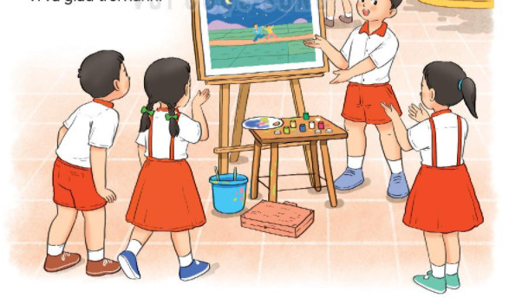
Tiếng Việt
Bài 9. Cô giáo lớp em

Slide 2

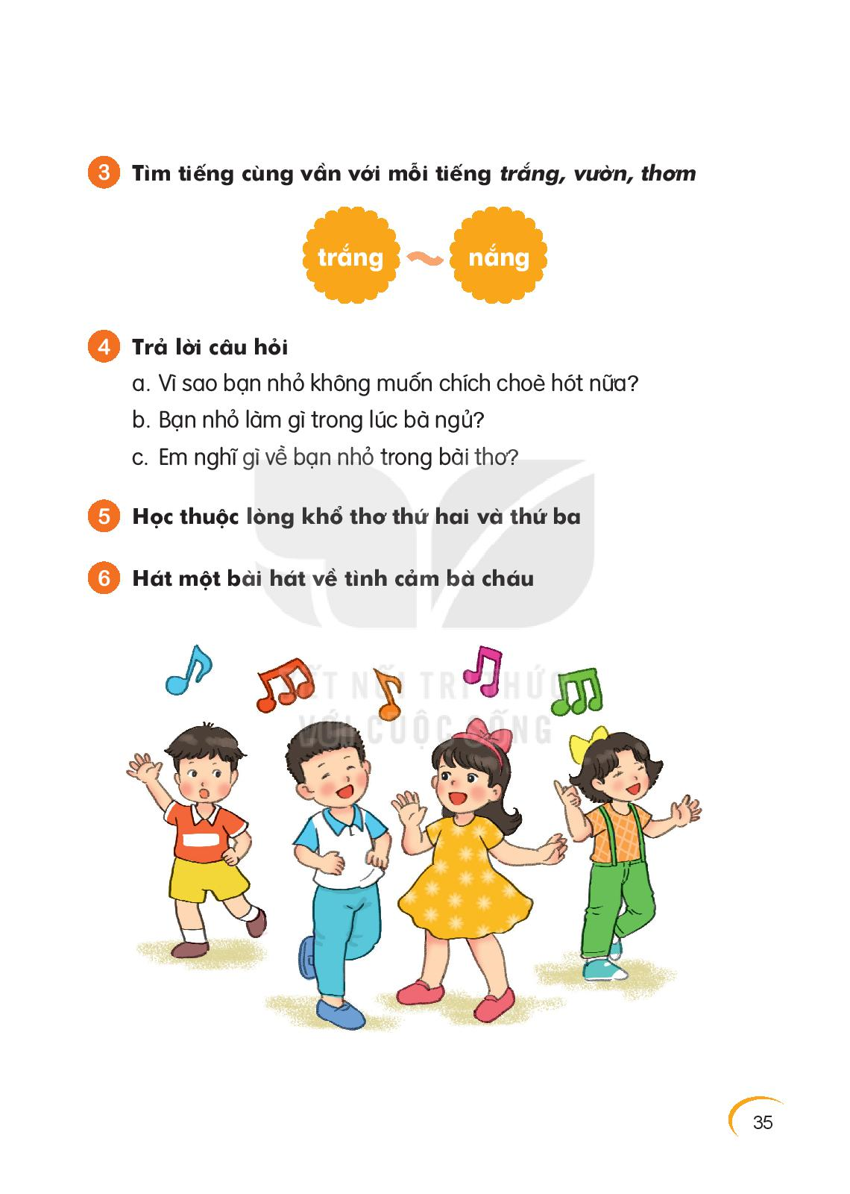
Ôn và khởi động
“Xe bus yêu thương”
Khởi động
Nhảy bài “Aram sam sam”

Slide 3




Slide 4



Bài Cầu thủ dự bị đã học, có mấy đoạn?
A. 2
B. 3
C. 4

Slide 5


Câu chuyện kể về ai?
A. thỏ con
B. gấu con và các bạn
C. thỏ con và các bạn

Slide 6


Các bạn ấy đang chơi môn thể thao gì?
A. bóng đá
B. bóng chuyền
C. cầu lông

Slide 8



Tiết 1

Slide 9
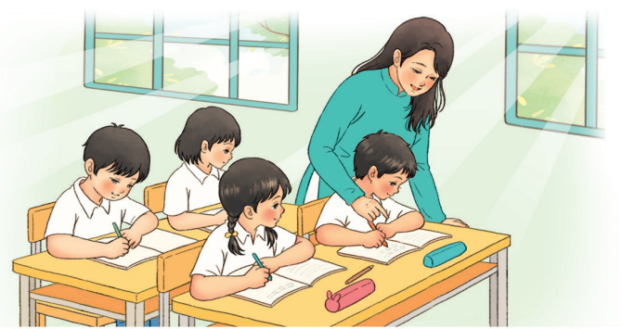
Cô giáo lớp em
Bức tranh dưới đây vẽ những gì?

Slide 10




ĐỌC

Slide 11

1
Cùng lắng nghe cô đọc và đọc thầm theo nhé!

Slide 12

Đọc mẫu
Cô giáo lớp em
Sáng nào em đến lớp
Cũng thấy cô đến rồi.
Đáp lời “Chào cô ạ!”
Cô mỉm cười thật tươi.
Cô dạy em tập viết
Gió đưa thoảng hương nhài
Nắng ghé vào cửa lớp
Xem chúng em học bài.
Những lời cô giáo giảng
Ấm trang vở thơm tho
Yêu thương em ngắm mãi
Những điểm mười cô cho.
(Nguyễn Xuân Sanh)

Slide 13
ĐỌC
Cô giáo lớp em
Bài thơ chia làm 3 khổ
Khổ
1
Từ đầu..... cười thật tươi.
Khổ 2
Tiếp..... Em học bài.
Khổ 3
Khổ còn lại.

Slide 14
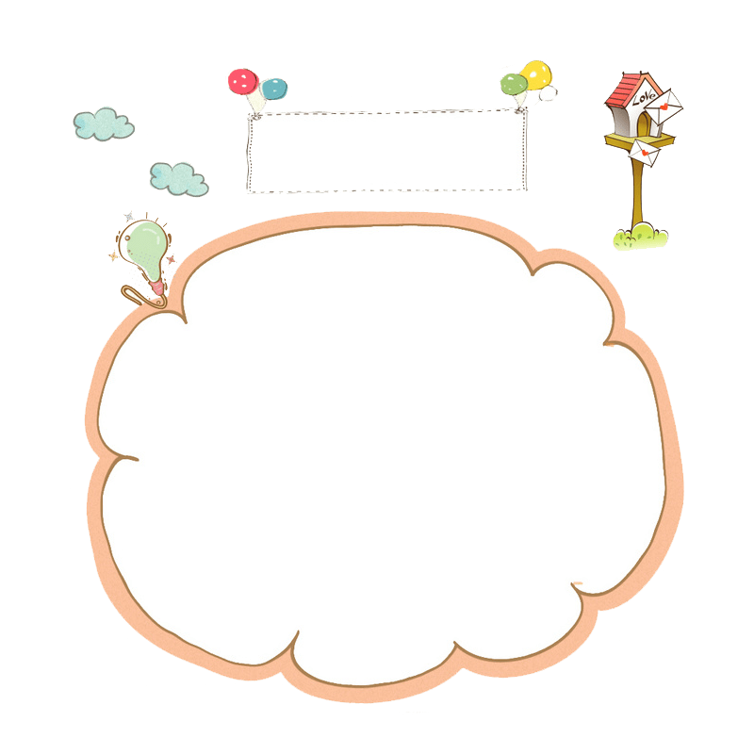


Đọc theo khổ

Slide 15
Cô giáo lớp em
1
Sáng nào em đến lớp
Cũng thấy cô đến rồi.
Đáp lời “Chào cô ạ!”
Cô mỉm cười thật tươi.
Cô dạy em tập viết
Gió đưa thoảng hương nhài
Nắng ghé vào cửa lớp
Xem chúng em học bài.
Những lời cô giáo giảng
Ấm trang vở thơm tho
Yêu thương em ngắm mãi
Những điểm mười cô cho.
(Nguyễn Xuân Sanh)
3
2

Slide 16




nào
lớp
TỪ KHÓ ĐỌC
lớp
nắng
viết
vào

Slide 17

1
Luyện đọc
nhóm 3

Slide 18
Thi đọc

Slide 19
Cô giáo lớp em
Sáng nào em đến lớp
Cũng thấy cô đến rồi.
Đáp lời “Chào cô ạ!”
Cô mỉm cười thật tươi.
Cô dạy em tập viết
Gió đưa thoảng hương nhài
Nắng ghé vào cửa lớp
Xem chúng em học bài.
Những lời cô giáo giảng
Ấm trang vở thơm tho
Yêu thương em ngắm mãi
Những điểm mười cô cho.
(Nguyễn Xuân Sanh)

Slide 20


